Slide 1

স্বাগতম

Slide 2
শিক্ষক পরিচিতি
মোঃ আবুল কাশেম
সহকারী শিক্ষক
চকভারুনিয়া মাদ্রাসা
জয়পুরহাট।

Slide 3
পাঠ পরিচিতি
পাঠ পরিচিতি
শ্রেণীঃষষ্ঠ শ্রেণী
বিষয়ঃ সাধারন বিজ্ঞান
সাধারন পাঠঃ পরিমাপ
সময়ঃ ৪০মিনিট
তাং 08/১1/২০১২ ইং

Slide 4
আচরনিক উদ্দেশঃ
এই পাঠ শেষে শিক্ষার্থীরা জানতে পারবে
১। পরিমাপ কি?
২।পরিমাপের প্রয়োজনীয়তা বাখ‌্যা করতেপারবে।
৩।পরিমাপের ঐতিহাসিক পটভুমি ও একক বলতে ও লিখতে পারবে।

Slide 5
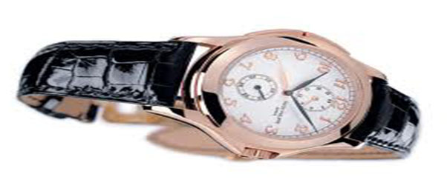
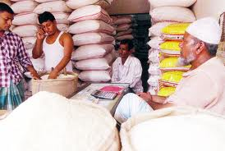
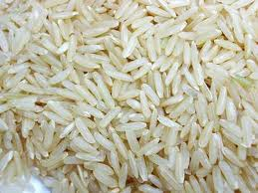
পূর্বজ্ঞান যাচাই

Slide 6
পাঠ শিরোনাম
০২- মিনিট
পরিমাপের প্রয়োজনীয়তা ও একক

Slide 7
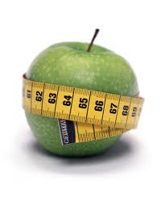
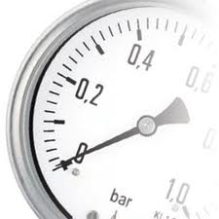
উপস্থাপন: ৮মিনিট

Slide 8
একক কাজ
০২ মিনিট
পরিমাপ কি?

Slide 9
দলীয় কাজ
১৫ মিনিট
আর্ন্তজাতিক পদ্ধতিতে দৈর্ঘ্য, ভর ও সময়ের একক লিখ।

Slide 10
মূল্যায়ন
০৪ মিনিট
১। পরিমাপ কি?
২। সময়ের একক কি?

Slide 11
বাড়ীর কাজঃ
০২ -মিনিট
দৈনন্দিন জীবন যাপনে পরিমাপের প্রয়োজনীয়তা বাখ্যা কর।

Slide 12

সবাইকে ধন্যবাদ

